Slide 1
Umetnina v času, ko jo je mogoče tehnično reproducirati
Walter Benjamin

Slide 2
Avtor
Walter Benjamin

Slide 3
Življenje
1892-1940.
Berlin.
Nemški filozof, kulturni kritik, prevajalec.
Doprinesel je k teoriji estetike in zahodnemu marksizmu (preobrat k marksizmu – 1930).
Kariera – 10 let pred 2. svetovno vojno.
Esej ‚Goethe's Elective Affinities‘, leta 1924 – prislužil prepoznavnost.
Med vojno bežal, svoj obstoj skrival,
1940 – storil samomor v mestu Portbou (meja FR - ŠPA), med begom pred nacisti.
Notes:
Benjamin se je rodil leta 1892, v Berlinu, umrl pa 1940. Bil je nemški filozof, kulturni kritik in prevajalec. Doprinesel je k teoriji estetike in zahodnemu marksizmu. Deloval je v 10 letih pred 2. svetovno vojno. Veliko prepoznavnost mu je prinesel esej „Goethe‘s Elective Affinities“, ki ga je izdal leta 1924. Med vojno je zbežal v Francijo in svoj obstoj skrival. Leta 1940 je med begom pred nacisti, v mestu Portbou, storil samomor.

Slide 4
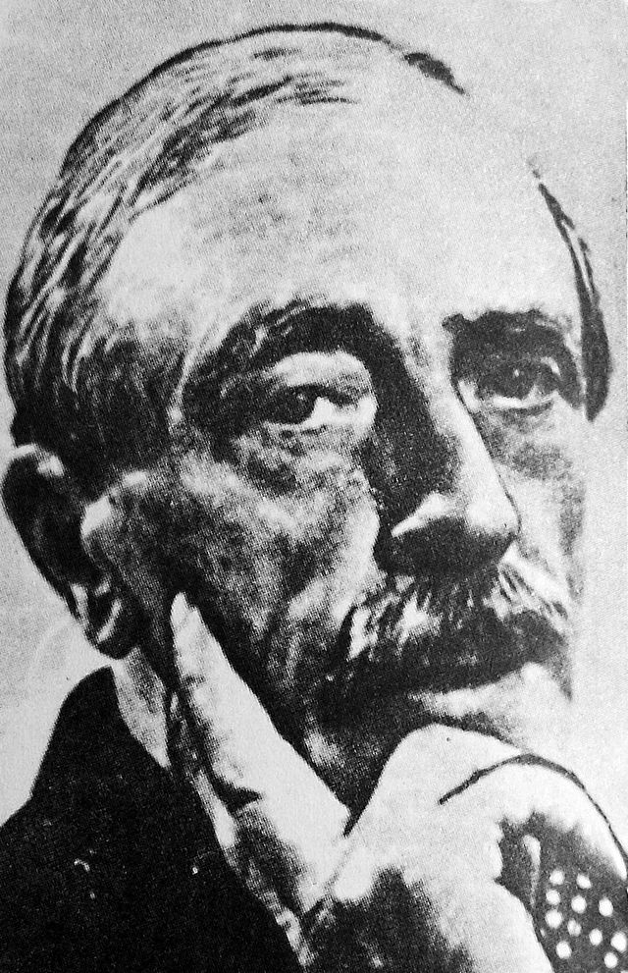
Začetni citat
Paul Valery, „Pieces sur l‘art“ (Pieces of Art)(1989),
Francoski pesnik, esejist, filozof.
Časopisna agencija Havas (največje svetovno komunikacijsko podjetje).
Umetnost – nastanek,
umetniki – geniji,
korenite spremembe,
vpliv na dojemanje.
Notes:
Besedilo se prične z citatom Paula Valery-ja, francoskega pesnika, esejista in filozofa. Svoja literarna dela je okoli leta 1917 objavljal v časopisni agenciji Havas (danes ena največjih komunikacijskih podjetij na svetu) in s tem zaslovel.

Slide 5
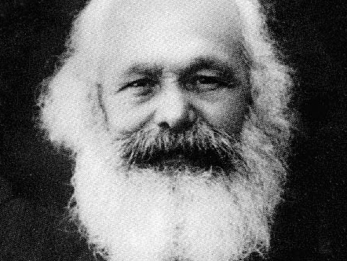
Karl Marx
Oče marksizma

Slide 6
Marksizem
Karl Marx(teoretik, filozof, novinar) + Friedrich Engels = teorija marksizma,
smer v filozofiji,
konec 19. stoletja,
cilj/vrednota – človeška enakopravnost, družbena ureditev,
posledica nestrinjanja s takratno ureditvijo,
M = teoretično delo
Komunizem = družbena ureditev, bled poizkus preslikave ideje
Zahodni
Zahodna in srednja Evropa, nasprotje filozofiji Sovjetske unije(leninizem).
W. Benjamin, Louis Althusser… .
Notes:
Prvi stavek besedila/uvoda omenja Markxa, zato sem najprej želela povedati nekaj o marksizmu – Umetnost in mediji. Marksizem je dobil ime po Karlu Marxu. On je bil filozof, teoretik in novinar. Skupaj z Friderichom Engelsom sta vzpostavila teorijo marksizma. Marksizem je smer v filozofiji, ki izvira iz njunega mišljenja. Razvil se je konec 19. stoletja, je smer v filozofiji. Cilj/vrednota m. je človeška enakopravnost, družbena ureditev (ne izkorišča delavcev). Marksizem je nastal kot posledica nestrinjanja s takratno ureditvijo.
Marksizem je teoretično delo, komunizem pa družbena ureditev. Zahodni – nasprotje filozofiji Sovjetske Unije (leninizem). + predtavniki

Slide 7
Uvod
Marx – analiza kapitalističnega proizvodnega načina,
raziskave – napoved(večje izkoriščanje delavcev, odprava teh razmer),
napoved proletariarske umetnosti, prevzem oblasti, brezrazredno družbo.
proletariati – delavski razred.
Sistem zavrača tradicionalne pojme – ustvarjalnost, genialnost (težko preverljivi).
Notes:
Marks analiziral kapitalistični proizvodni način. Raziskave je uravnal tako, da so dobile prognostični vrednost/napovedovale. Prikazal kot napoved prihodnosti – večje izkoriščanje delavcev, nastanek razmer, ki bodo to odpravile. Revolucija je prinesla spremenjene proizvodne odnose na vseh področjih. Napoveduje proletariarsko umetnost(cenejša, praktična umetnost, služi ljudem…) – proletariat (en izmed dveh takratnih družbenih slojev, delavski razred), prevzem oblasti in brezrazredno družbo.
Takratni sistem zavrača tradicionalne pojme, kot sta ustvarjalnost in genialnost, saj sta težko preverljiva.

Slide 8
Začetki reprodukcije
Tehnična reprodukcija (Grki poznali le ulivanje in kovanje, ostalo unikati),
iz slike v film,
“popačanje reprodukcije”.
Marcel

Slide 9
Pomen umetnosti
Drugačno zaznavanje umetnosti skozi čas,
drugačno zaznavanje glede na namen in tradicijo,
fotografija in vprašanje pristnosti.
Vid

Slide 10
Kulturna in razstavna vrednost
Dva poudarka pri sprejemanju umetnin: KULTNA in RAZSTAVNA vrednost,
kultni predmeti: Umetniška proizvodnja, obstoj > vidnost (los na zidovih),
kult skuša skriti umetnost (kipi v cerkvah itd.),
pomembna tudi razstavnost ( slike vs. mozaiki, freske),
reprodukcija poveča razstavnost,
kultni in magični instrumenti so postali šele kasneje umetnine.
Ana Ambrož

Slide 11
Fotografija in umetnost
Fotografija: Razstavna vrednost nad kultno,
portret obuja spomine na daljne in umrle,
obraz daje avro otožnosti in lepote,
človek se umika iz fotografije (selfie?),
Atget (fotografiranje pariških ulic),
ilustriran časopis in film.

Slide 12
Razvoj filma
Avtorji so v tistem času iskali pomen filma v sakralnem in nadnaravnem.
Gance: primerja film s hieroglifi.
Werfel: film je sterilna kopija zunanjega sveta.
Ana Tomšič

Slide 13
Gledališki igralec prikaže umetniško stvaritev s svojo osebnostjo, ki je narobe predstavljena občinstvu s kamero.
Spreminjanje zaporedja dogodkov (montiran film)
Izgubi se osebni stik med igralcem in občinstvom

Slide 14
Vloga filmskega igralca v filmski industriji
Pri filmu gre manj za to, da bi igralec prikazal občinstvu koga drugega, ampak bolj za to, da prikaže samega sebe aparaturi.
Filmski igralci počutijo kot v izgnanstvu, izgnani ne le z odra ampak tudi svoje osebnosti.
Film je povzročil to, da se človek - igralec znajde v položaju, ko mora delovati z vso svojo osebnostjo, odreči pa se mora svoji avri.
Stvaritev filmskega igralca ni enotna.
Žana

Slide 15
Vsak lahko postane „filmski igralec“
Čar osebnosti obstaja le še v blagovni naravi zvezdništva, ki pa ga podpira filmski kapital.
Večina filmov ne spodbuja kritike družbenih razmer.
Vsak človek lahko zahteva, da ga posnamejo.

Slide 16
Snemalec kot surovež in kdaj je umetnost postala množična?
Podobnosti med sceno na gledališkem odru in v filmskem ateljeju so nepomembne ker za gledalca ni več stališča, v katero ne bi bilo zajeto še vse okoli igralca; kamere, asistenti… .
Na gledališkem odru je vse realno, gledalec ve, da ni iluzorno.
To, kar nam film prikazuje, je produkt montaže in je lahko iluzorno – optične prevare.
Snemalec : slikar – kirurg : vrač.
Snemalec grobo posega v realnost s snemanjem s kamero, slikar se distancira in tako slika.
Snemalčeva drznost.
“Filmsko prikazovanje resničnosti […] neprimerno pomembnejše,”.
Intenzivneje prodira v resničnost.
Anamarija

Slide 17
Spremenjen odnos množic do umetnin zaradi tehnične reproduktibilnosti.
Iz nazadnjaškega v naprednega.
Napredni odnos = zadovoljstvo ob gledanju in doživljanju (Chaplin).
Čim bolj pada družbeni pomen umetnosti, tem bolj vzbujena zabava med gledalci.
Skupinski ogledi slik so postopoma začeli umetnost usmerjati k množicam (slikarstvo se proti svoji naravi srečuje z množicami).
Slik si pred 19.st. ni mogel ogledati vsak (hierarhija, srednjeveške cerkve, samostani, knežji dvori).
“V konvencionalnem uživamo brez kritike, resnično novo pa nejevoljno kritiziramo.”.
Kino – reakcije posameznikov določa njihova neposredna navzočnost, značilna pa je tudi samokontrola med samim nastajanjem reakcij.

Slide 18
Film je omogočil:
širše prikaze scen,
več možnosti za postavitev,
svobodo pri sprotnih popravkih.
Združili sta se:
umetnost (gledališče, slikarstvo),
znanost (razvoj tehnologije za zajemanje slik).
Luka

Slide 19
Dadaizem
Umetniško gibanje, 1916, osredotoča se na glasovno poezijo,
dadaisti so vzpodbudili javno zgražanje,
vpliv dadaizma najbolj čutimo šele danes (sodobna glasba).

Slide 20
Umjetnička djela u odnosu na mase
Umjetnička djela
Zabava
Koncentracija
Arhitektura: shvaćanje na dvije razine
Taktilna (uporaba)
Optična (shvaćanje)
Dorian

Slide 21
Sklep
Proletarizacija i brzo oblikovanje mase.
Fašizam - estetizacija rata.

Slide 22
Hvala za pozornost
☺

